Slide 1
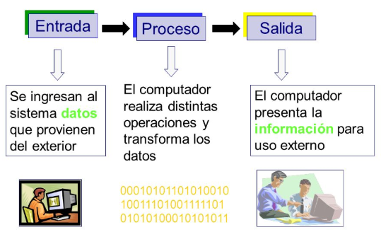
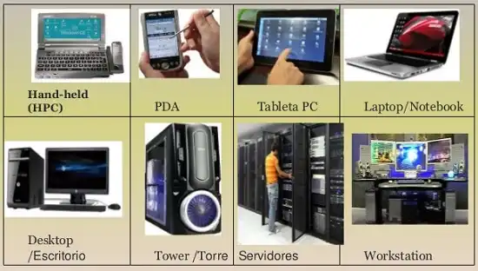

Computadoras
Máquina electrónica capaz de almacenar información y tratarla automáticamente mediante operaciones matemáticas y lógicas controladas por programas informáticos.
Tres grandes funciones:
Recibir datos, a través de los dispositivos de entrada.
Procesar Datos, mediante todos los componentes del Sistema de la computadora
Producir Resultados, a través de los medios de salida

Slide 2
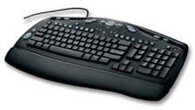
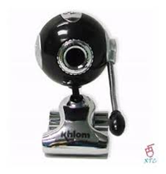
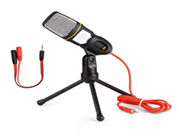
Dispositivos de Entrada
Teclado, El teclado es un instrumento externo que está representado por un conjunto de teclas, que se encargan de ingresar datos a una computadora o dispositivo por medio de caracteres (letras, números y símbolos).
Webcam, Tiene que estar conectada a la computadora para poder funcionar, y esta transmite las imágenes al ordenador. Su uso es generalmente para videoconferencias por Internet, pero mediante el software adecuado, se pueden grabar videos como una cámara normal y tomar fotos estáticas; entre otras.
Micrófono, Los micrófonos son los transductores encargados de transformar energía acústica en energía eléctrica, permitiendo, por lo tanto, el registro, almacenamiento, transmisión y procesamiento electrónico de las señales de audio.

Slide 3
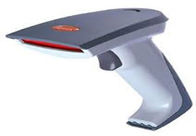
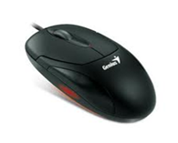
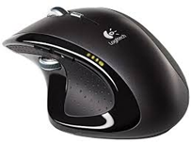
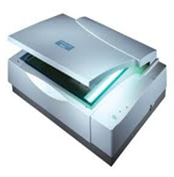
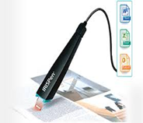
Dispositivos de Entrada
Escáner de código de barras: Escáner que por medio de un láser lee un código de barras y emite el número que muestra el código de barras, no la imagen. Hay escáner de mano y fijos, como los que se utilizan en las cajas de los supermercados.
Ratón ó Mouse: Es un dispositivo electrónico que nos permite dar instrucciones a nuestra computadora a través de un cursor que aparece en la pantalla y haciendo clic para que se lleve a cabo una acción determinada; a medida que el Mouse rueda sobre el escritorio, el cursor (Puntero) en la pantalla hace lo mismo.
Scanner (digitalizador): Es una unidad de ingreso de información. Permite la introducción de imágenes gráficas al computador mediante un sistema de matrices de puntos, como resultado de un barrido óptico del documento. La información se almacena en archivos en forma de mapas de bits (bit maps), o en otros formatos más eficientes como Jpeg o Gif.

Slide 4
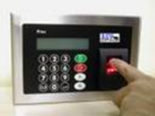
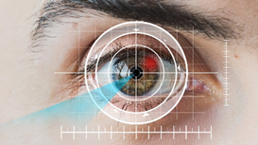
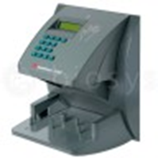
Dispositivos de Entrada
Huella Digital, Se puede decir que los seres humanos tenemos tarjetas de identificación incorporadas, nuestras huellas digitales. Estas cuentan con pequeñas “crestas y valles” que se forman por una combinación de factores genéticos y ambientales. Cada huella digital cuenta con un diseño único que no puede ser falsificado ni alterado. El sistema compara el patrón de valles y crestas de dicha imagen con los patrones de las huellas almacenadas en la base de datos.
Iris del Ojo, básicamente es pasar el mapa de tu iris a un número o unos cuantos números. El iris es la zona de color que rodea a la pupila, parte negra que deja pasar la luz dentro del ojo. Con este mapa se calculan las coordenadas polares de cada irregularidad fijándolas en círculos concéntricos que toman como centro de las coordenadas la pupila. Las coordenadas de las diferentes irregularidades son únicas para cada persona.
HandPunch, verifica la identidad de los empleados en menos de un segundo en base a las dimensiones y la forma única de sus manos.

Slide 5
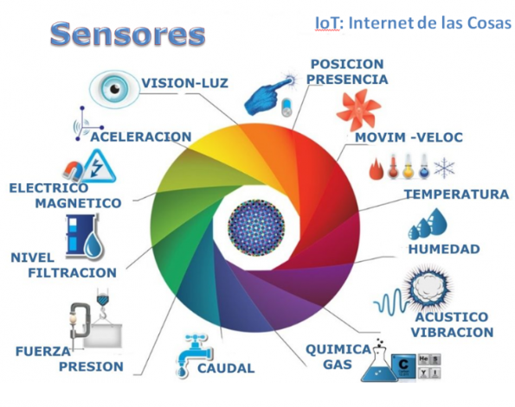
Dispositivos de Entrada
El sensor es un componente esencial de la automatización moderna, ya que las instalaciones deben detectar muchas magnitudes físicas. El trabajo de los sensores es de hacer legible las magnitudes físicas como presión, temperatura o fuerza, convirtiendo estas en señales eléctricas.
Al añadir sensores a productos ya existentes, y por lo tanto transformarlos en objetos inteligentes, una compañía puede reinventarse a sí misma. Lo más importante, una vez se ha decidido apostar por el IoT(internet de las cosas) en un negocio, es saber qué información relevante queremos recoger, para poder extraer conclusiones que nos ayuden a tomar mejores decisiones y optimizar los procesos.

